Slide 1

题目四：面向大数据的
空气质量网络数据爬虫

Slide 2


目录
CONTENTS
核心代码
算法设计
反思和总结
开发环境
背景与开发环境

Slide 3
Part1
背景与开发环境

Slide 4
背景
随着硬件的不断发展，计算机的算力得到不断地发展，以人工神经网络为代表的人工智能迅速发展，数据预测便是深度学习的领域之一。然而神经网络模型的训练需要大规模的数据，尤其是大规模结构化的数据。基于此，本课程设计将爬取中国各地的每年每月每日的空气质量数据，构造面向深度学习数据预测的空气质量数据集，体现爬虫的应用及其价值

Slide 5



开发环境
操作系统 | Ubuntu 20.04.3 LTS (Focal Fossa)
编程语言 | Python(3.7)
IDE | Visual Studio Code
Packages | Requests,BeautifulSoup,pandas,os

Slide 6
Part2
算法设计

Slide 7
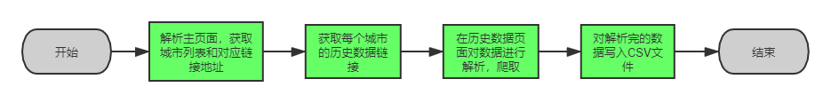
算法设计

Slide 8
Part3
核心代码

Slide 9
核心代码-Headers伪装
直接对网站的数据进行爬取将触发网站的反爬机制，使得爬取数据失败，因此在爬取之前，需要将请求头headers填充成浏览器的请求头

Slide 10
核心代码-get_html_soup函数
爬虫最基本的操作是爬取网站页面，因此将获取HTML页面，并将其处理为BeautifulSoup对象封装成为一个函数，同时打印请求状态码和请求网址，便于程序出现异常时，对程序进行修复。同时获取的链接可能存在’\r’、’\n’等转义字符，会影响Request方法的正常运行，故需要进行字符预处理，使用replace函数，将’\r’、’\n’替换为空字符，同时设置编码方式防止出现乱码，最后处理成为BeautifulSoup对象返回

Slide 11
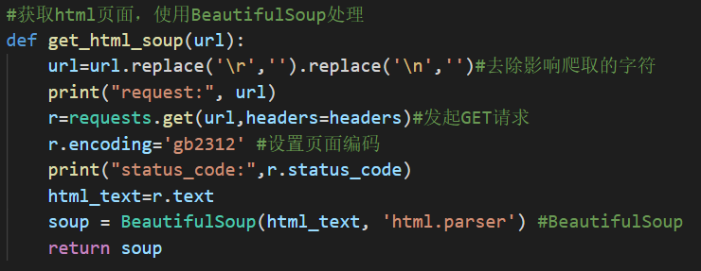
核心代码-get_html_soup函数

Slide 12
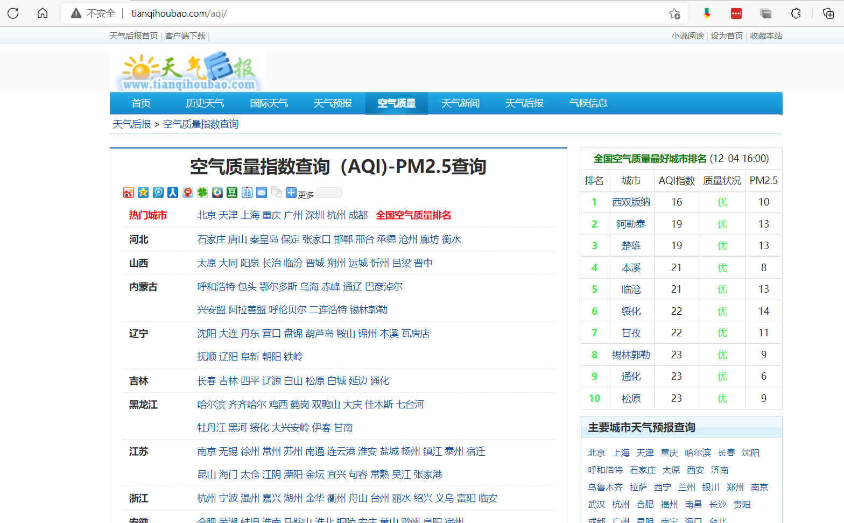
核心代码-get_city_link_list函数

Slide 13
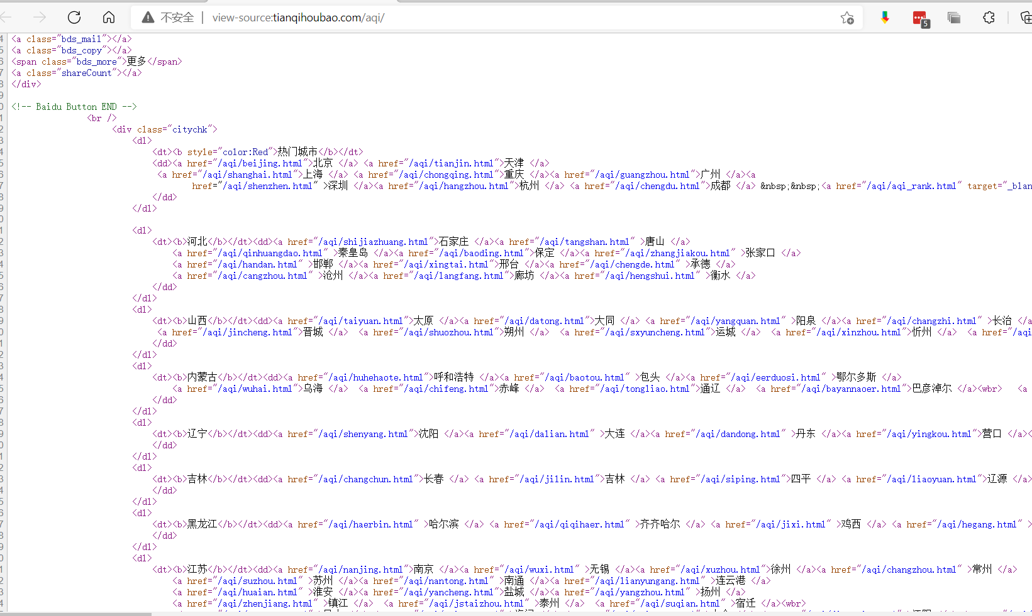
核心代码-get_city_link_list函数

Slide 14
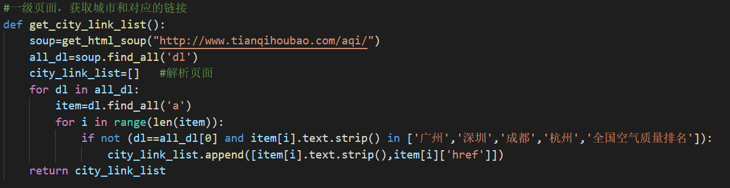
核心代码-get_city_link_list函数
通过对页面http://tianqihoubao.com/aqi/的查看与分析，可以通过爬取和解析该页面获取每个城市的数据详情页，同时针对广州、深圳、成都、杭州这些城市出现了重复的情况和“全国空气质量排名”不是要爬取的链接，需要进行特殊的处理，由此获取城市列表和对应的链接。

Slide 15
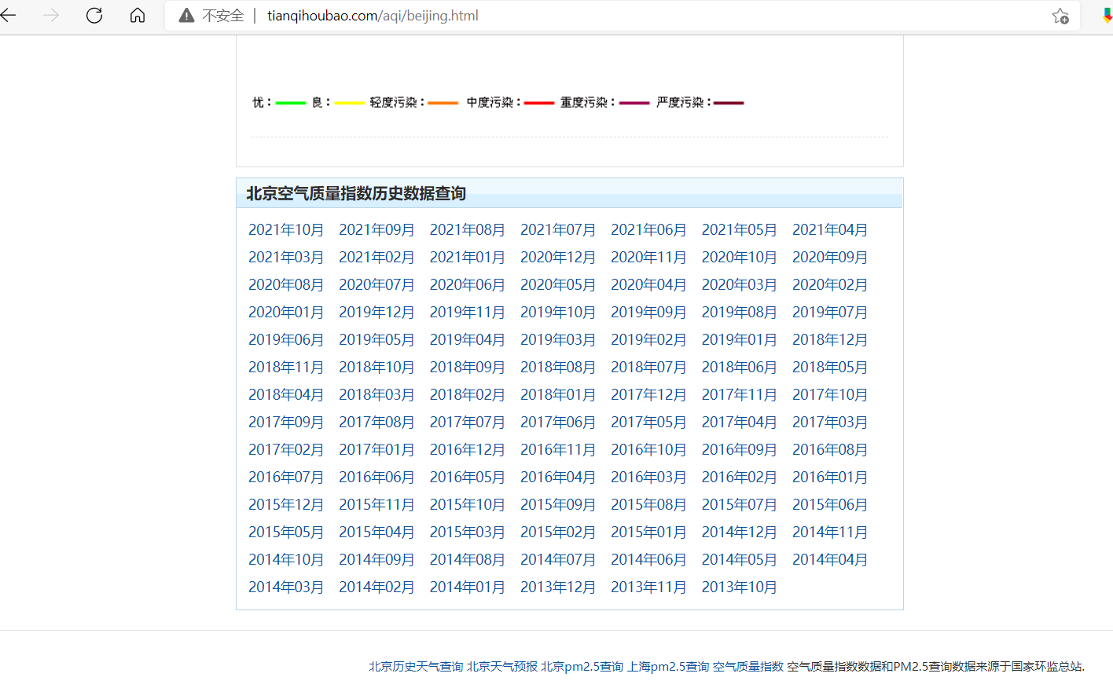
核心代码-get_city_historical_link_list函数

Slide 16
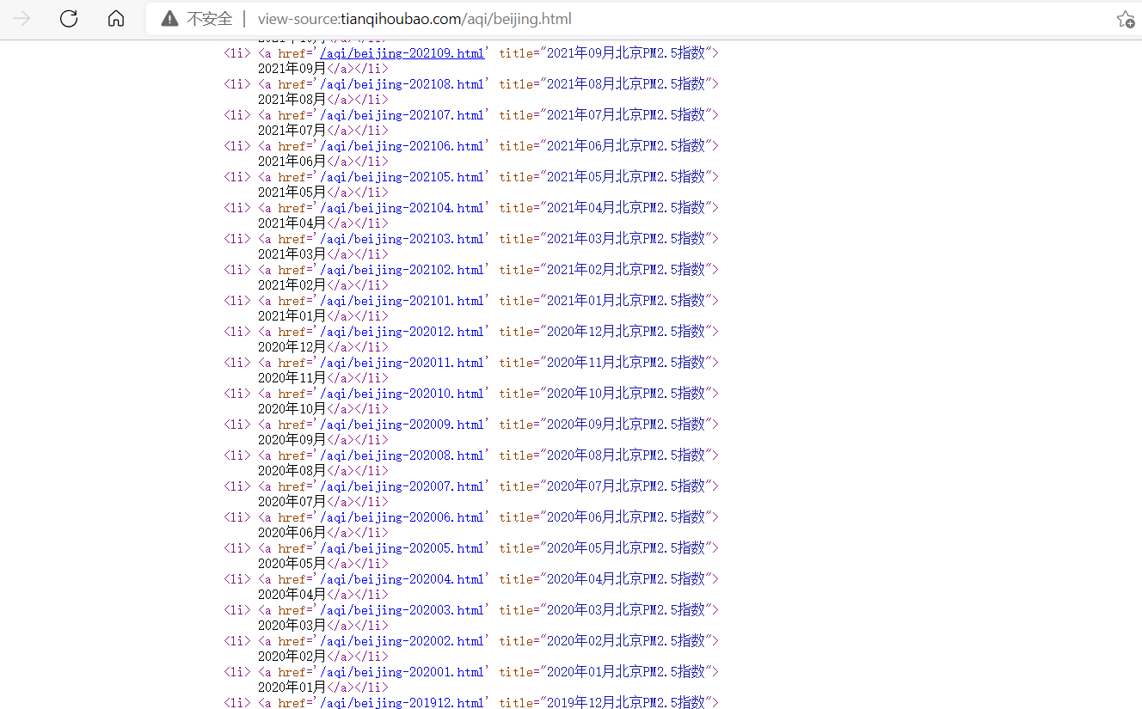
核心代码-get_city_historical_link_list函数

Slide 17
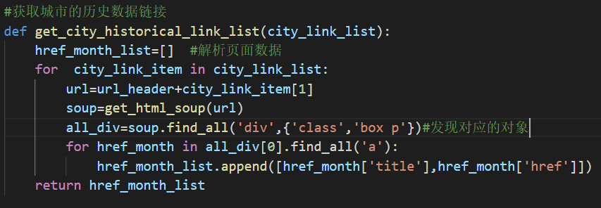
核心代码-get_city_historical_link_list函数
通过对城市详情页的分析，可以获取城市空气质量历史数据的详细链接，使用页面解析技术，提取这些链接，便可获得对应时期的数据详情页。使用获得的城市链接遍历和解析，即可获得所有城市的所有的历史气象数据详情页链接。

Slide 18
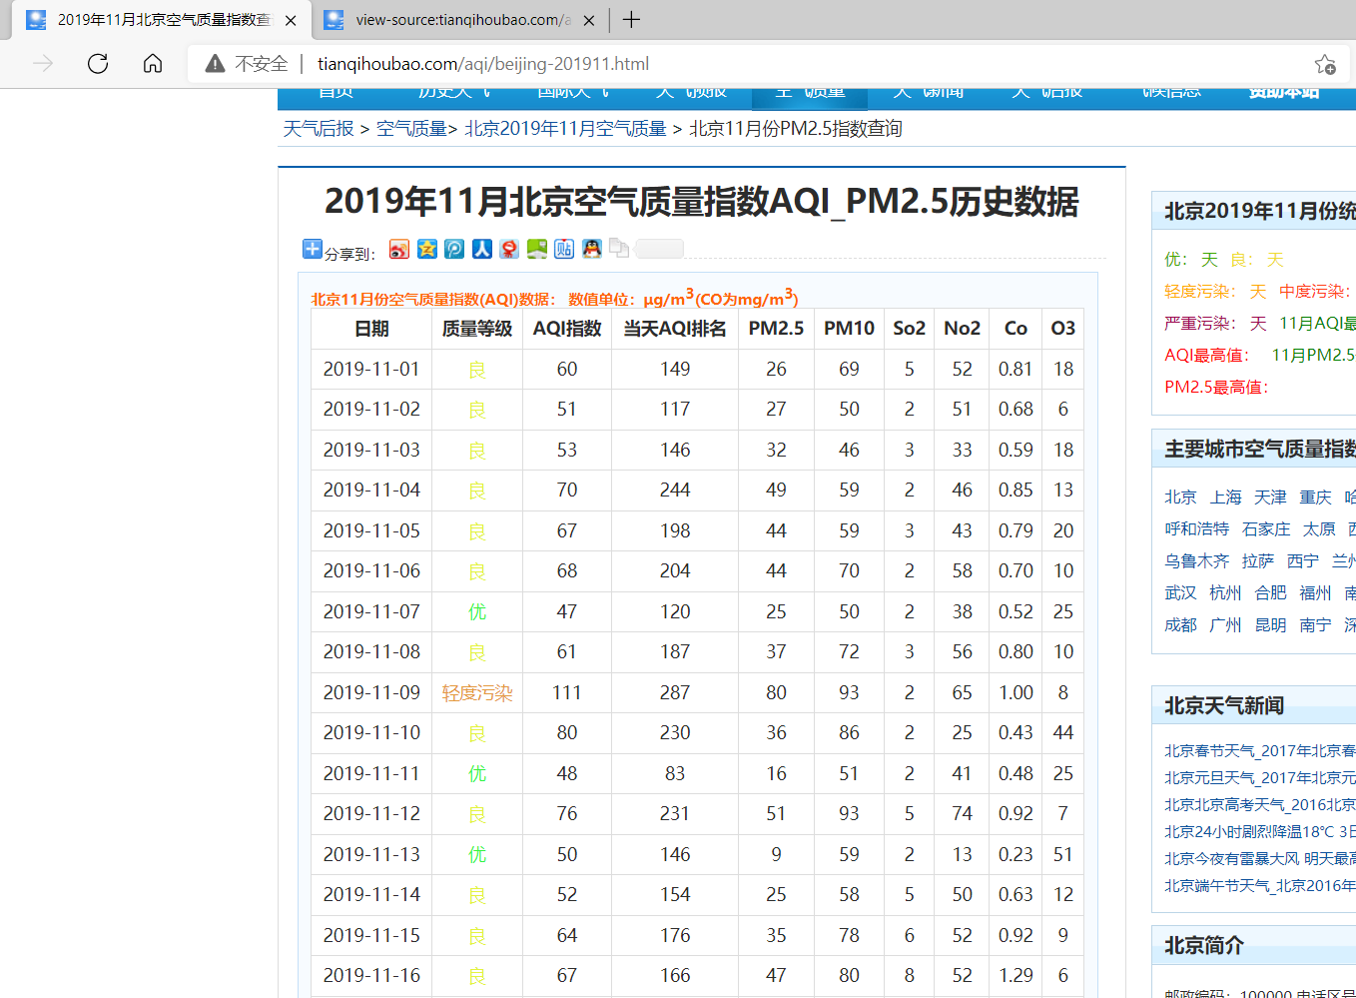
核心代码-get_pages_data函数

Slide 19
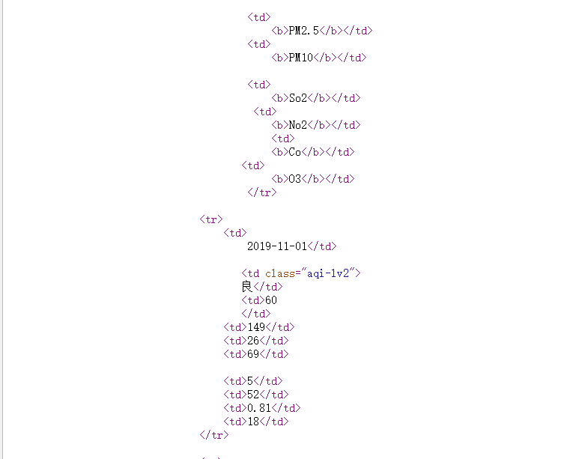
核心代码-get_pages_data函数

Slide 20
核心代码-get_pages_data函数
在数据详情页，便可以对网站页面进行解析，从而获取城市对应的月份的数据，将数据提取出来，封装成pandas的DataFrame对象，继而转换处理成CSV文件，由此完成数据详情页的数据爬取。

Slide 21
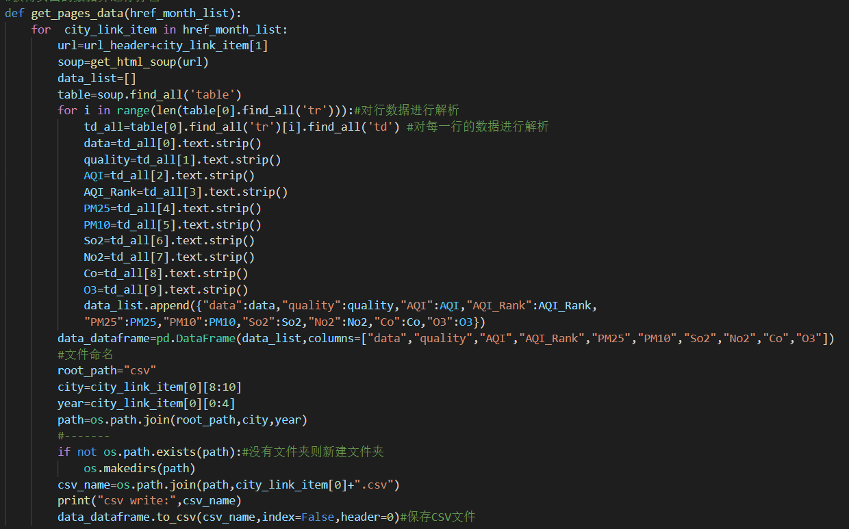
核心代码-get_pages_data函数

Slide 22
Part4
效果展示

Slide 23
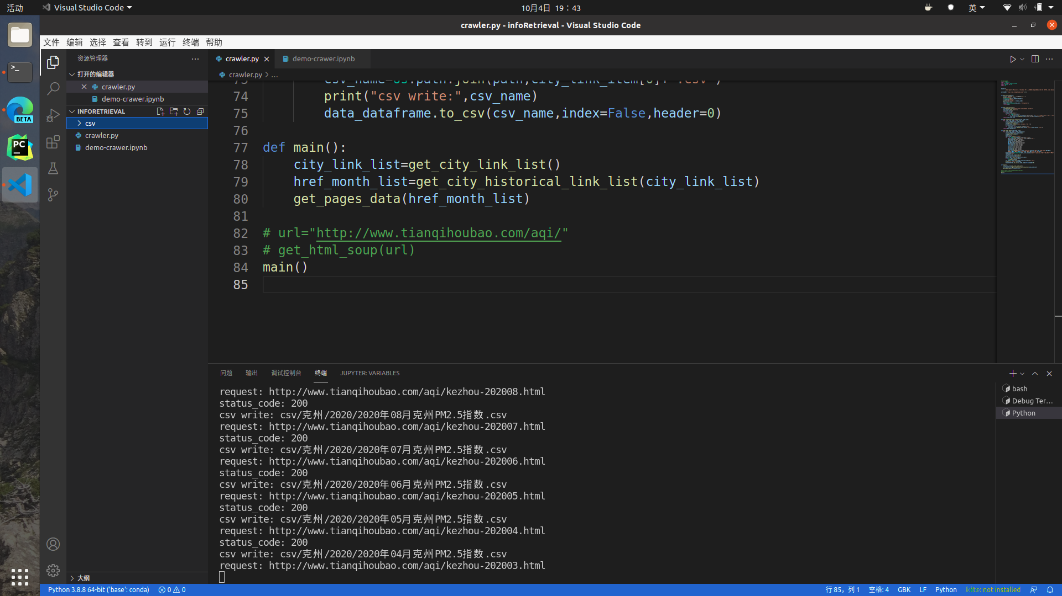
效果展示

Slide 24
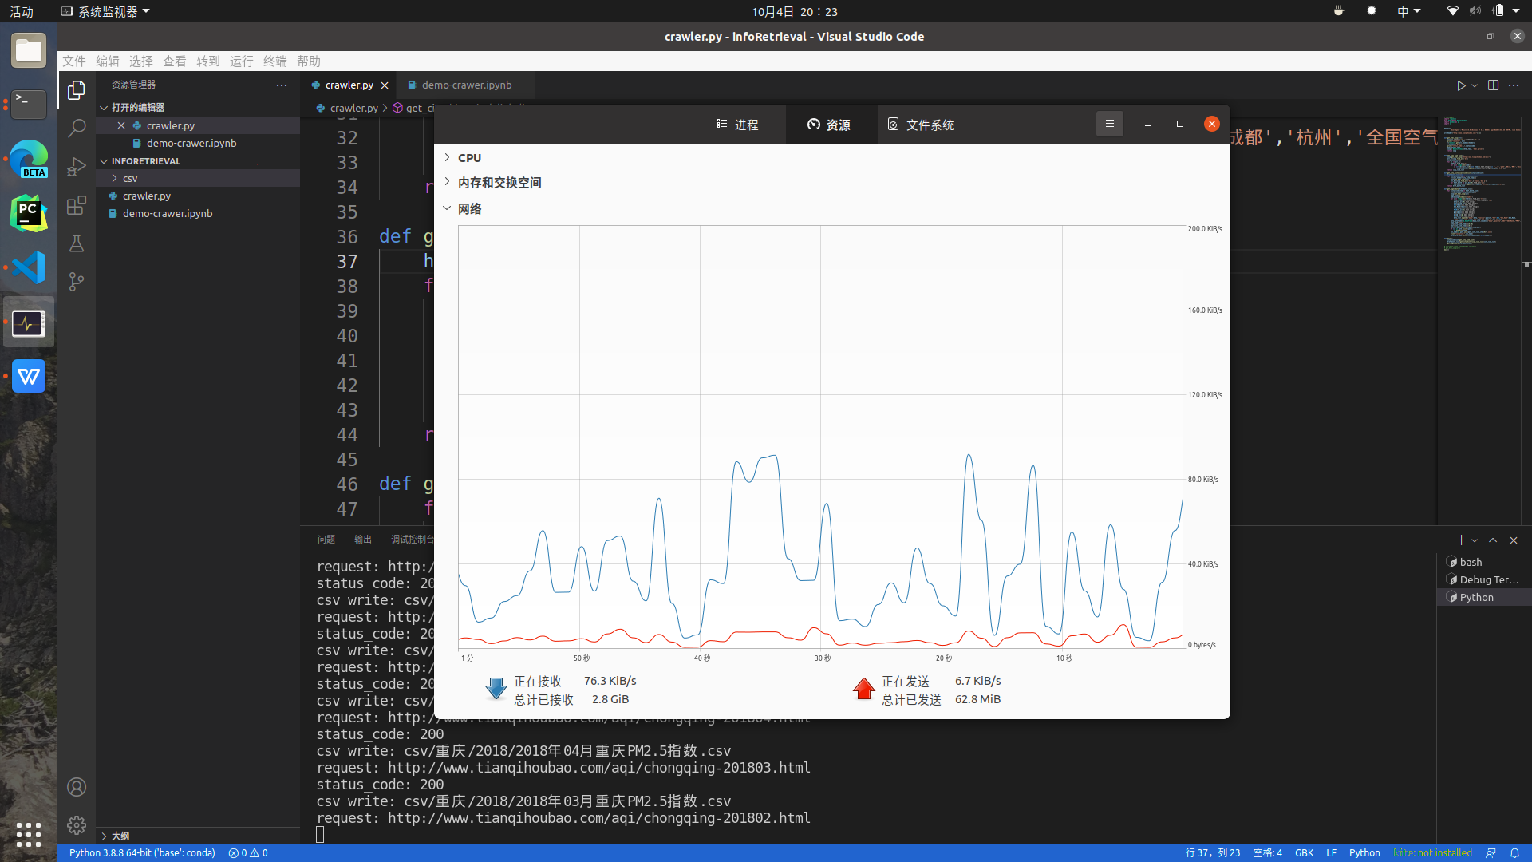
效果展示

Slide 25
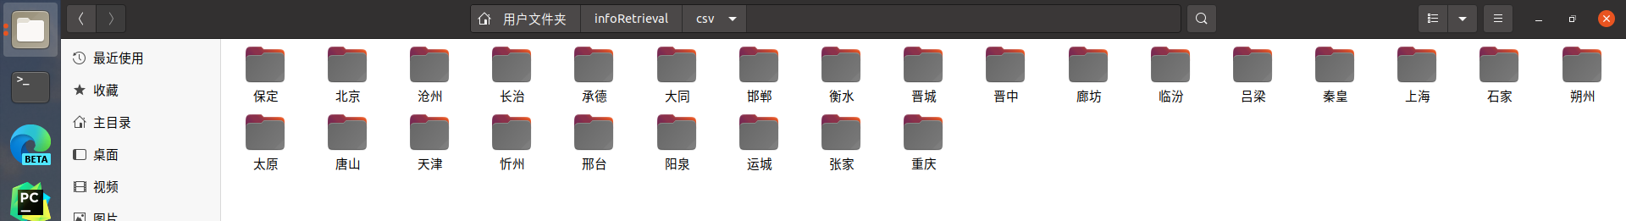
效果展示

Slide 26
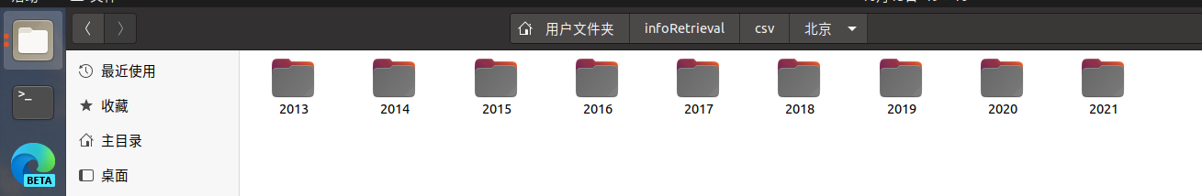
效果展示

Slide 27
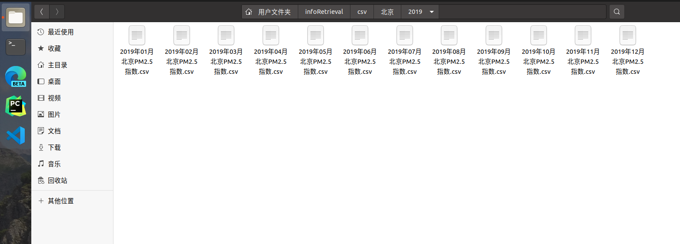
效果展示

Slide 28
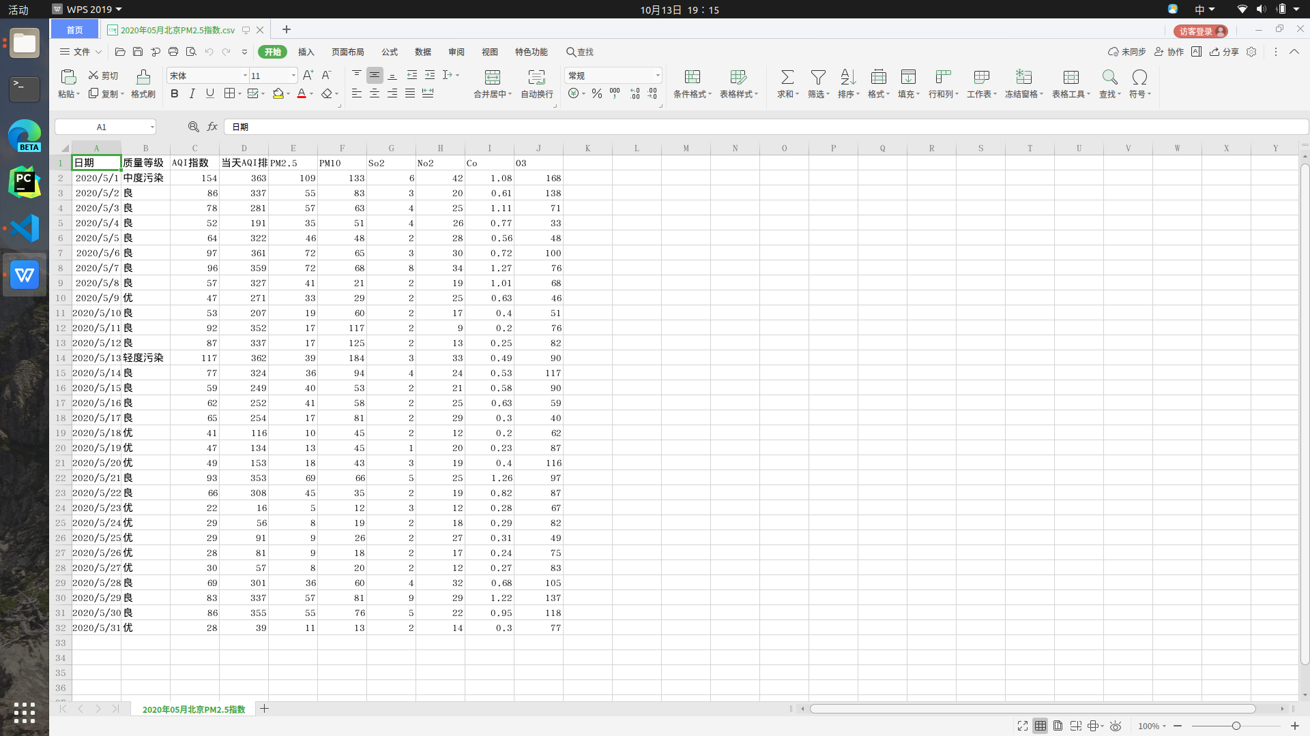
效果展示

Slide 29
Part5
反思与总结

Slide 30
反思与总结
本课程设计自行设计并实现了面向大数据的空气质量数据爬虫，爬取了天气后报网站的空气质量历史数据，可为空气质量变化和空气质量预测提供数据分析的数据基础，在爬取的过程需要注意的是，存在城市列表的重复情况，需要进行去重，同时数据的展示也存在混入空白和链接混入转义字符的情况，这些情况对于用户的正常浏览是没有影响的，但是对于程序解析网页和爬取网页存在潜在的影响，因此需要进行字符串预处理工作。
同时也注意到，本课程设计的爬取单页页面的速度较快，但是对于构建数据集的大规模工作量来说，其速度略显过慢，因此引进多线程技术，充分发挥计算机的性能，加快爬取速度是本课程设计后续可以考虑优化的地方。

Slide 31
感谢观看！
敬请批评指正！

